Slide 1
Primjena transformer modela za klasifikaciju slika
Rej Šafranko
Mentor: prof. dr. sc. Siniša Šegvić

Slide 2
Transformer model
Transformer model za vid
Certificirana robusnot modela
Zaglađeni transformer za vid
Reprodukcija rezultata

Slide 3
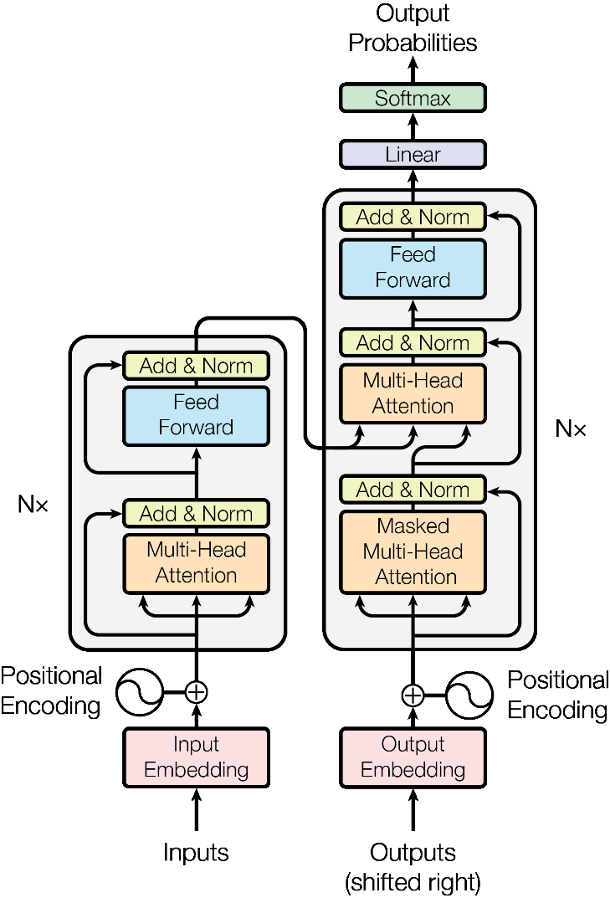
Transformer model
Dominantan model u području obrade prirodnog jezika.
Model se zasniva na koder-dekoder arhitekturi.
Implementacija mehanizma pažnje i pozicijskog kodiranja.

Slide 4
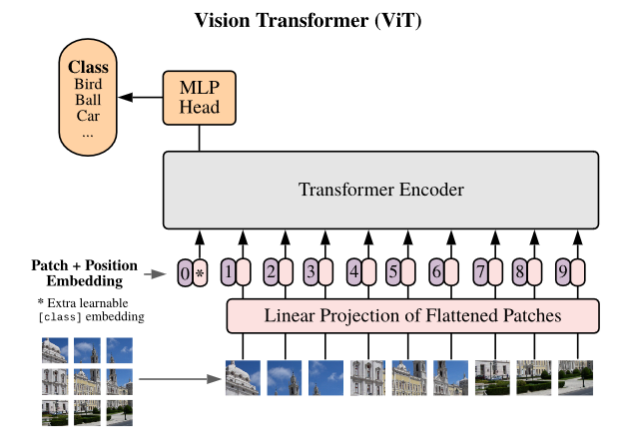
Transformer model za vid (ViT)
Nastanak inspirirali vrhunski rezultati transformera u obradi prirodnog jezika.
Minimalne promjene u odnosu na osnovni transformer model.
Ulaz u model i koder modela prilagođeni radu sa slikama.
Induktivna pristranost modela manje specifična za slike u odnosu na dominantne modele računalnog vida.

Slide 5
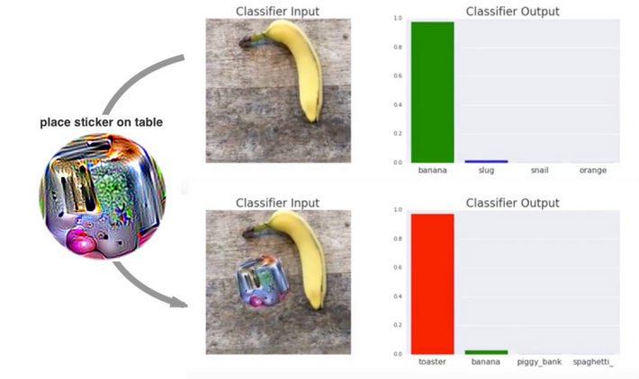
Certificirana robusnot modela
Sustavi računalnog vida primjenjuju se u visokorizičnim situacijama, a griješe u klasifikaciji pod napadima neprijateljskih primjera.
Potreba za modelima koji su garantirano otporni na napade neprijateljskim primjerima -> certificirana robusnost.

Slide 6
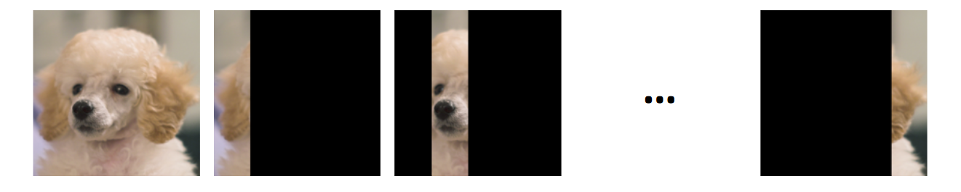
Zaglađeni transformer za vid
Jedna od glavnih obrani je zaglađivanje modela -> derandomizirano zaglađivanje.
Model se sastoji od baznog klasifikatora i skupa ablacije slika.

Slide 7
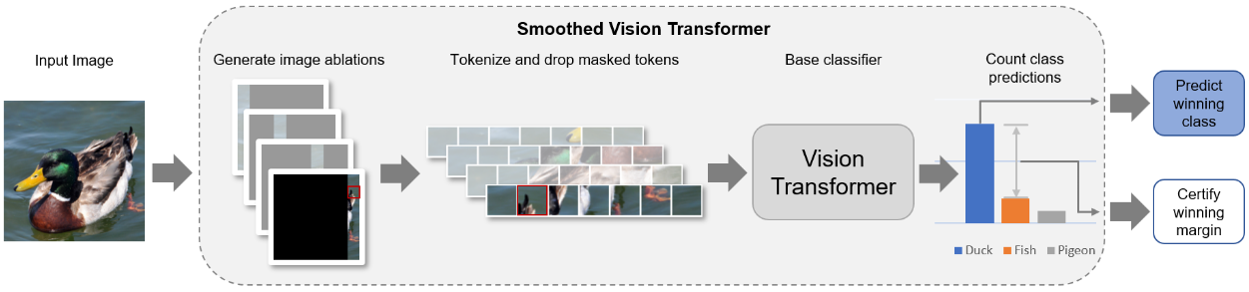
Zaglađeni model vraća najčešćcu predikciju baznog klasifikatora na skupu ablacija.
Zaglađeni klasifikator je certificirano robusan za ulaznu sliku ako je broj točno klasificiranih ablacija najčešće klase veći od broja točno klasificiranih ablacija druge najčešće klase za dovoljno veliku marginu.

Slide 8
Transformer model za vid je pogodan za derandomizirano zaglađivanje jer:
Obrađuje sliku kao sekvencu isječaka te slike. Iz toga slijedi da može odbaciti nepotrebne isječke iz sekvence i ignorirati veće dijelove slike.
Mehanizam pažnje u modelu dijeli informacije globalno kroz sve slojeve. To je pogodno za klasifikaciju ablacija jer će model pridati više pažnje manjem nemaskiranom dijelu slike.

Slide 9
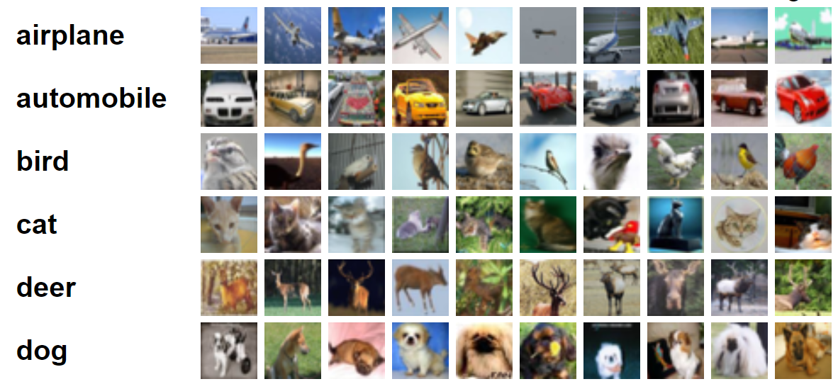
Reprodukcija rezultata
Skup podataka CIFAR-10
60 000 RGB slika rezolucije 32 × 32.
10 klasa, a svaka klasa sadrži po 6000 slika.
Skup za učenje od 50 000 slika i skup za ispitivanje od 10 000 slika.
Skup za ispitivanje se sastoji od po 1000 slučajno odabranih slika za svaku od 10 klasa.

Slide 10
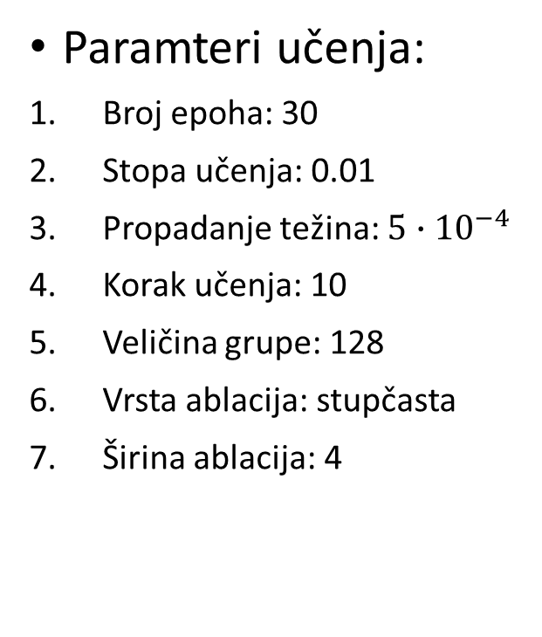
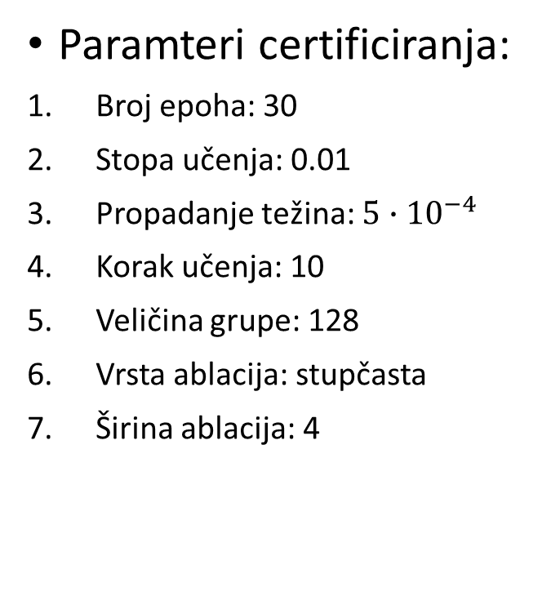
Učenje provedeno sa grafičkom procesnom jedinicom NVIDIA Tesla T4.
Paramteri učenja:
Broj epoha: 30
Stopa učenja: 0.01
Propadanje težina: $5∙{10}^{−4}$
Korak učenja: 10
Veličina grupe: 128
Vrsta ablacija: stupčasta
Širina ablacija: 4
Paramteri certificiranja:
Broj epoha: 30
Stopa učenja: 0.01
Propadanje težina: $5∙{10}^{−4}$
Korak učenja: 10
Veličina grupe: 128
Vrsta ablacija: stupčasta
Širina ablacija: 4

Slide 11
Standardna točnost | Zaglađena točnost | Certificirana točnost
85.36 | 85.43 | 58.2
Reproducirani rezultati – jedan eksperiment
Standardna točnost | Zaglađena točnost | Certificirana točnost
85.35 | 85.15 | 58.5
Originalni rezultati – uprosječene vrijednosti metrika (50 eksperimenata)

Slide 12
Budući pravci istraživanja
Primjena transformera na druge zadatke računalnog vida:
Segmentacija
Lociranje objekta
Detekcija instanci
Prilagođavanje arhitekture transformer modela zadacima računalnog vida (trenutno minimalne promjene od originalnog modela)

